Slide 1
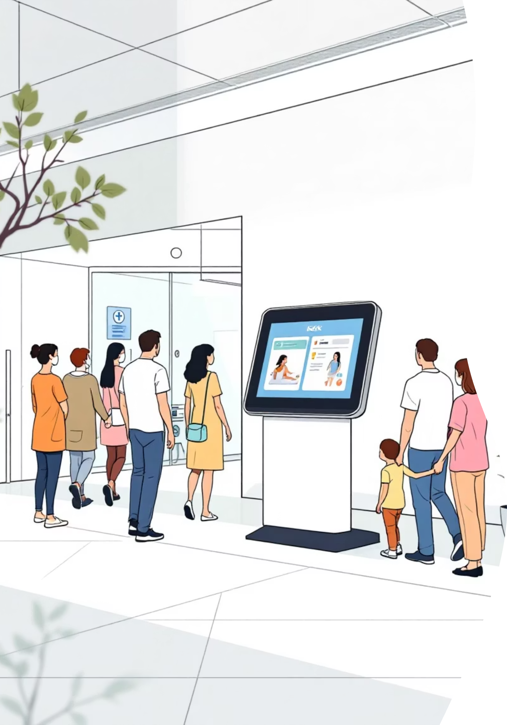
Loc-Hops : Système d'Orientation Intelligente pour les Établissements de Santé
Une solution numérique et inclusive pour révolutionner l'accueil et l'orientation des patients au Sénégal

Slide 2
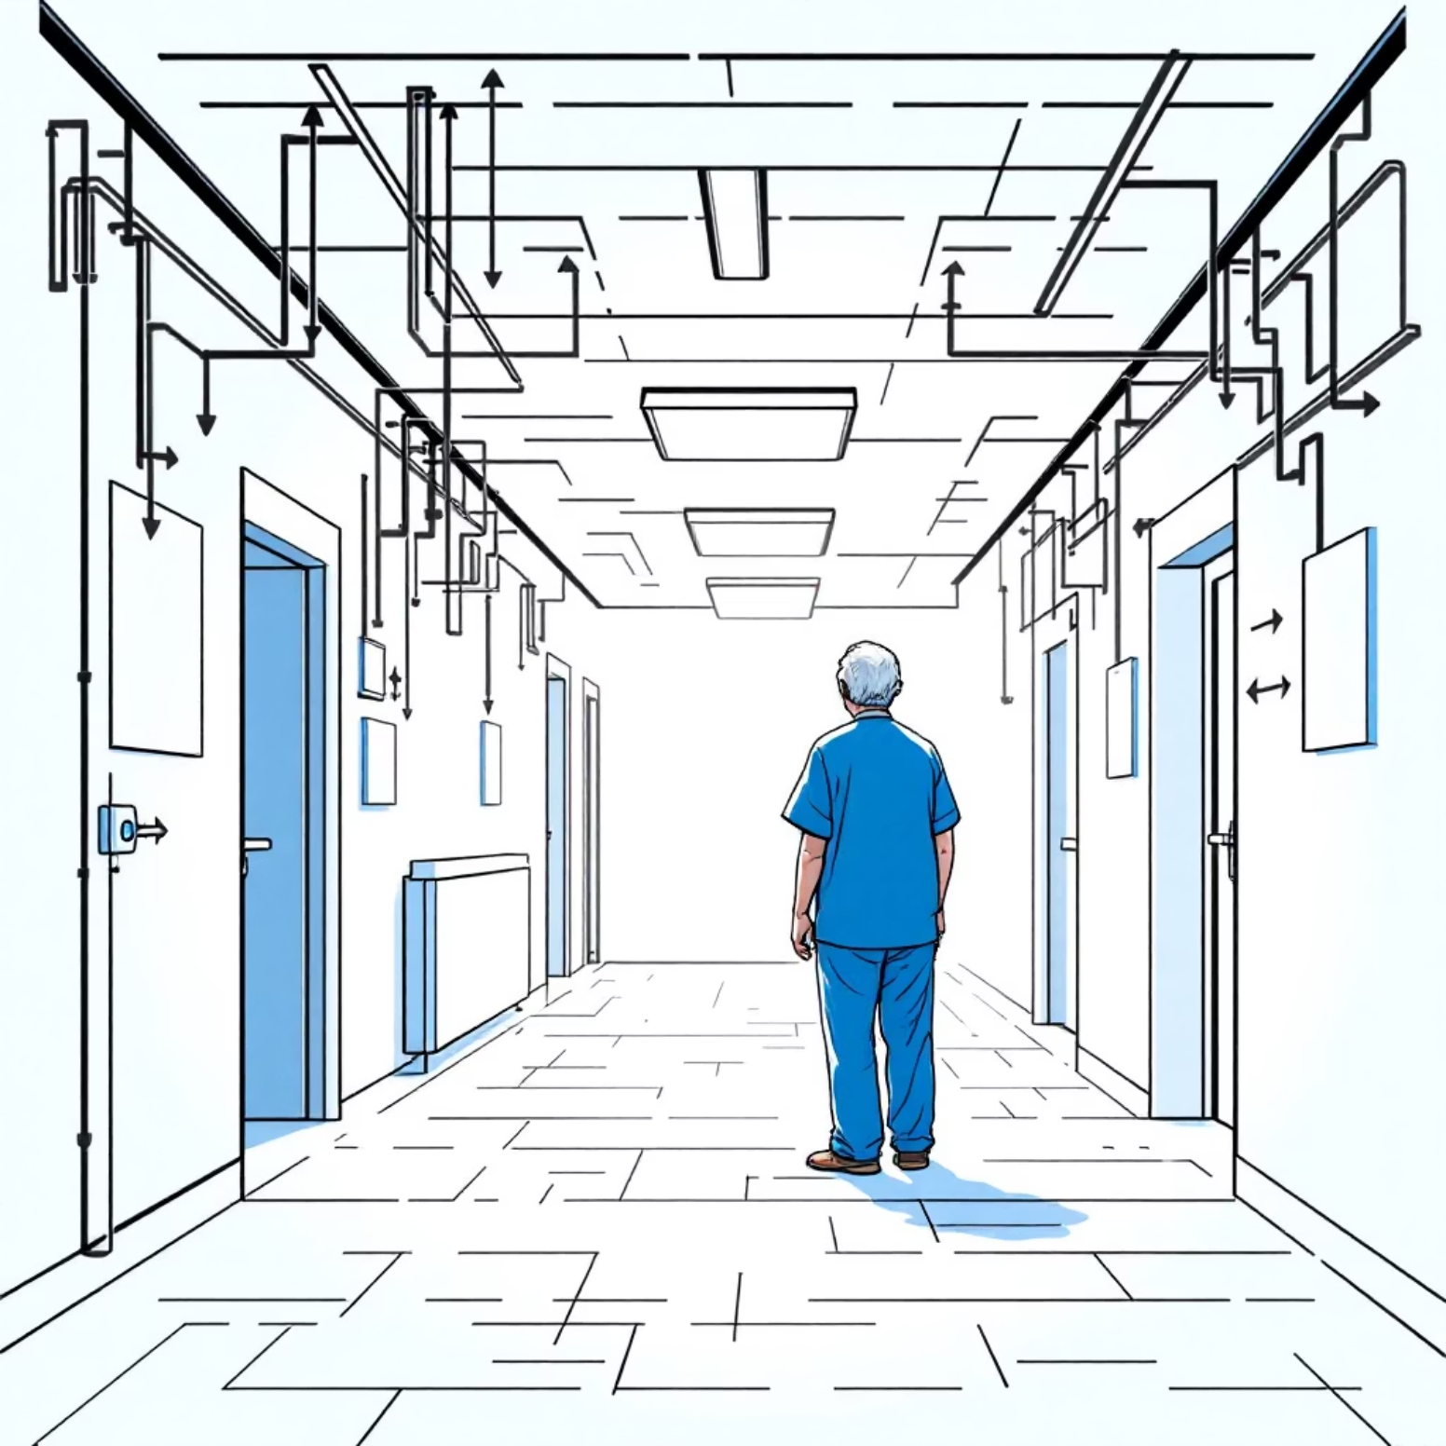
Introduction
L'arrivée dans un établissement de santé est souvent une source de stress et d'incertitude. Pour de nombreux patients et leurs familles au Sénégal, cette anxiété est amplifiée par une difficulté majeure : s'orienter au sein de vastes complexes hospitaliers qui s'apparentent parfois à de véritables labyrinthes.
La signalisation, bien que présente, se révèle souvent insuffisante, entraînant une perte de temps précieuse, des files d'attente aux guichets d'information et une sollicitation constante du personnel, détourné de ses missions prioritaires. Cette friction logistique, en apparence mineure, impacte directement la qualité de l'accueil et l'efficacité du parcours de soins.
Face à ce constat, le projet Loc-Hops a été conçu. Il ne s'agit pas simplement de digitaliser un plan, mais de repenser fondamentalement l'expérience d'accueil en la rendant plus humaine, intuitive et autonome. Loc-Hops est une solution d'orientation intelligente qui met la technologie au service de tous, en proposant un guidage visuel simple via des bornes interactives multilingues (Français, Wolof, Arabe).
L'ambition de ce projet est de transformer les premiers pas d'un visiteur dans un hôpital, en remplaçant la confusion par la clarté et le stress par la sérénité. Ce document a pour objectif de présenter en détail la vision, le fonctionnement et les bénéfices de cette initiative innovante pour les patients, le personnel et les structures de santé.

Slide 3
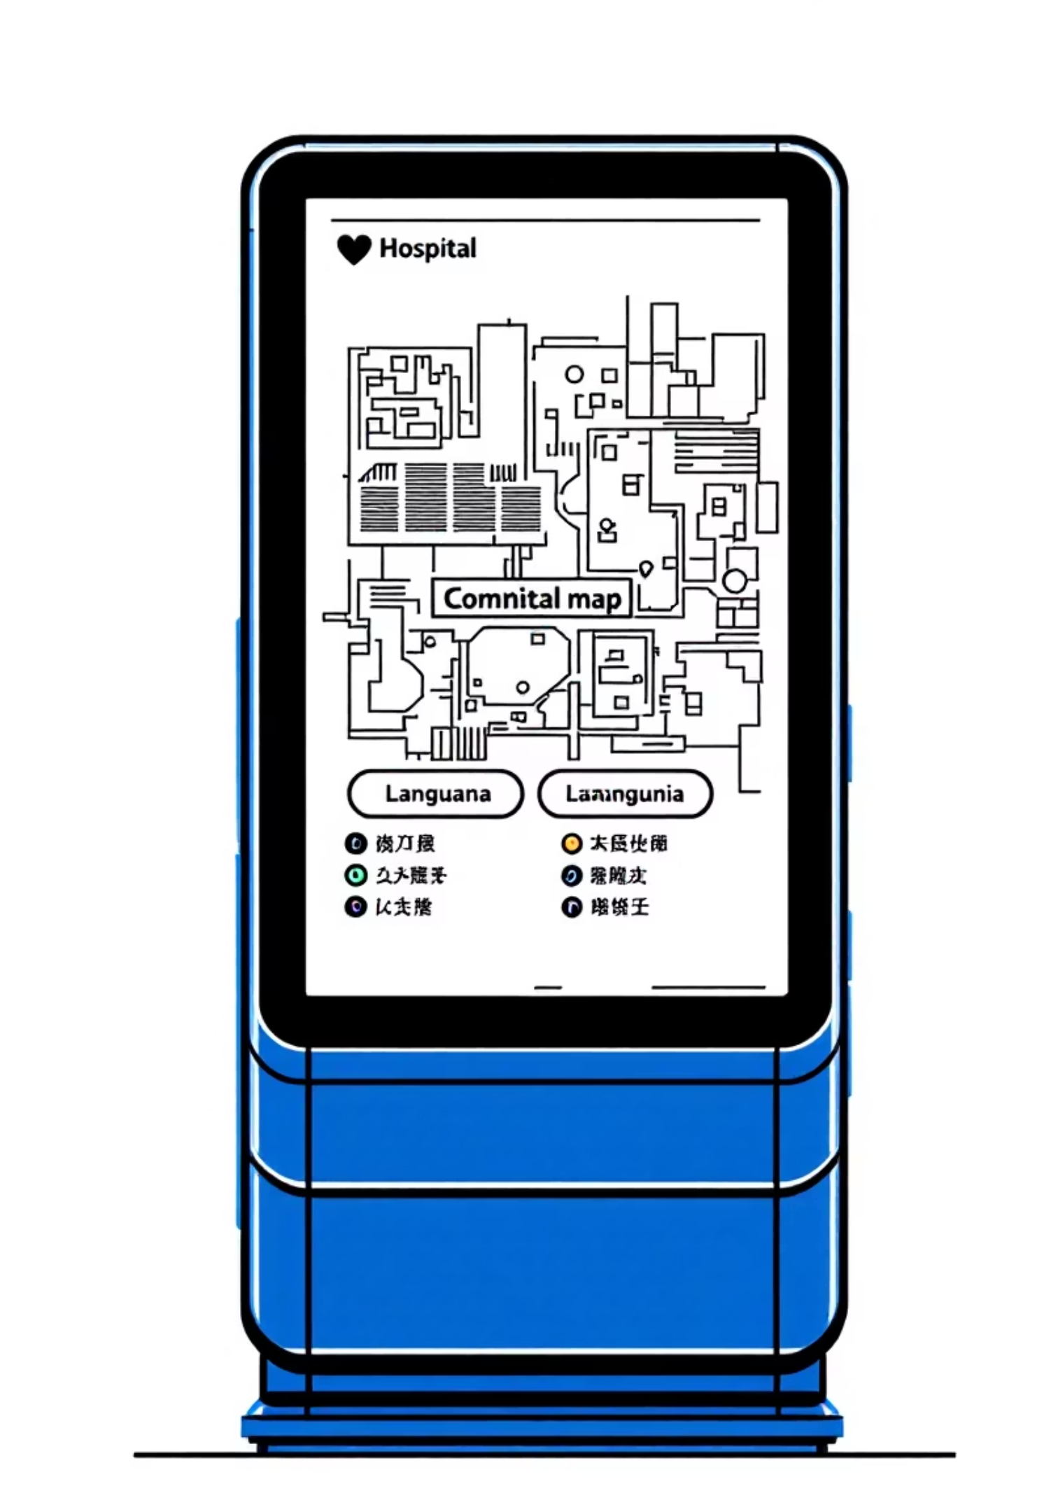
Projet Loc-Hops
Loc-Hops est une solution numérique et inclusive conçue pour révolutionner l'accueil et l'orientation des patients et visiteurs au sein des structures de santé au Sénégal. Le système s'appuie sur des bornes interactives multilingues (Français, Wolof, Arabe) qui fournissent des plans et des itinéraires visuels clairs.
En offrant la possibilité de transférer ce guidage sur un smartphone via un QR Code ou de l'imprimer, Loc-Hops vise à rendre chaque visiteur autonome, à réduire son stress et à optimiser les flux au sein de l'hôpital.

Slide 4
Contexte et Problématique
Le parcours d'un patient arrivant dans un grand hôpital sénégalais est souvent semé d'obstacles non médicaux :
Désorientation
Perte de temps
La complexité et la taille des infrastructures rendent la signalisation traditionnelle insuffisante.
La recherche d'un service ou d'un bâtiment spécifique engendre des retards, des files d'attente aux points d'information et une frustration palpable.
Barrières linguistiques et d'accessibilité
Surcharge du personnel
Les informations ne sont pas toujours disponibles dans les langues locales ou adaptées aux personnes peu à l'aise avec la lecture.
Le personnel d'accueil et de sécurité est constamment sollicité pour des tâches d'orientation, le détournant de ses missions principales.
Loc-Hops répond de manière ciblée à ces problématiques en transformant une expérience anxiogène en un parcours simple et maîtrisé.

Slide 5
Fonctionnement de la Solution
La Borne Interactive
Située aux points d'entrée stratégiques de l'hôpital, la borne est le premier point de contact. Son interface est conçue pour être extrêmement simple et intuitive.
Le Parcours Utilisateur
01
02
03
Choix de la langue
Sélection de la destination
Visualisation de l'itinéraire
L'utilisateur sélectionne immédiatement sa langue de préférence (Français, Wolof, Arabe) pour une expérience personnalisée.
Il peut soit cliquer sur un bouton correspondant aux services les plus demandés (Urgences, Maternité, Radiologie...), soit utiliser une barre de recherche simple.
L'écran affiche un plan 3D de l'hôpital avec le point de départ ("Vous êtes ici") et un tracé clair et coloré menant à la destination. Des informations clés comme le nom du bâtiment, l'étage et le temps de marche estimé sont affichées.

Slide 6
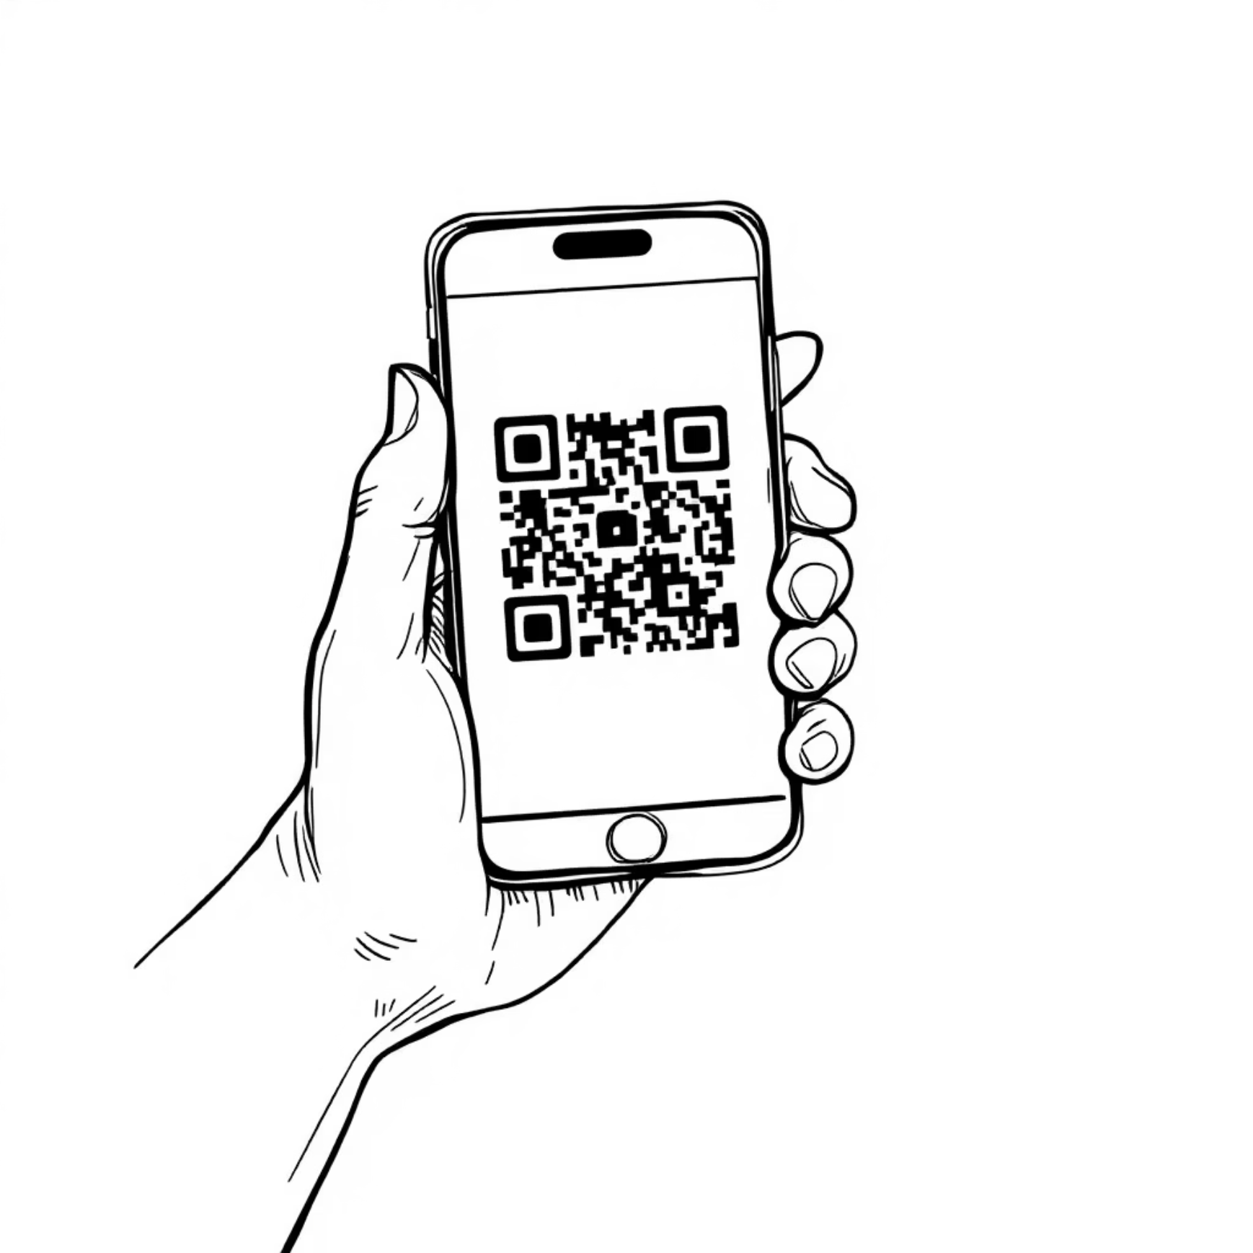
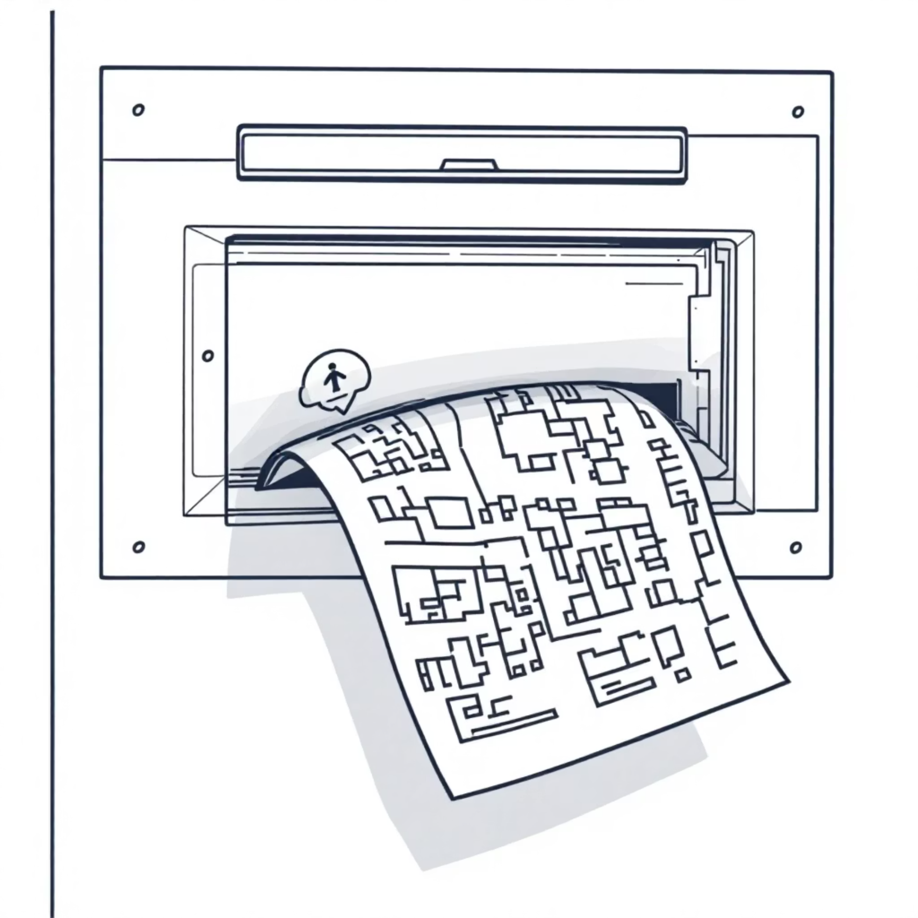
L'Orientation Mobile ou Physique
Option A (Numérique)
Option B (Physique)
Un QR Code est affiché. En le scannant avec son smartphone, l'utilisateur ouvre instantanément une page web avec le plan et l'itinéraire, qu'il peut consulter à tout moment durant son trajet.
Un bouton "Imprimer" permet d'obtenir une version papier du plan, garantissant l'accès à l'information pour les personnes sans smartphone ou celles préférant un support tangible.

Slide 7
Avantages Clés du Projet Loc-Hops
Pour les Patients et les Visiteurs
Réduction du Stress et de l'Anxiété
Gain de Temps Précieux
En offrant une information claire et immédiate, Loc-Hops élimine l'incertitude et la peur de se perdre, permettant au patient de se concentrer sur l'essentiel : sa santé.
Le système met fin aux longues minutes passées à chercher son chemin ou à faire la queue pour un renseignement. Les retards aux rendez-vous sont diminués, améliorant l'efficacité du parcours de soins.
Autonomie et Dignité
Accessibilité et Inclusion Linguistique
Les utilisateurs sont maîtres de leur parcours. Ils n'ont plus besoin de demander de l'aide à répétition, ce qui renforce leur sentiment d'autonomie et de confiance.
En intégrant le Wolof et l'Arabe aux côtés du Français, et en proposant une option d'impression, le projet s'assure que personne n'est laissé pour compte, quel que soit son niveau de littératie ou son équipement technologique.

Slide 8





Pour le Personnel de l'Hôpital
Optimisation des Ressources Humaines
Le personnel d'accueil et les agents de sécurité sont libérés des tâches répétitives d'orientation. Ils peuvent ainsi se consacrer à des missions à plus forte valeur ajoutée, comme la gestion des admissions, la sécurité des lieux ou l'assistance aux cas urgents.
Diminution des Interruptions
Les infirmiers, médecins et administratifs sont moins souvent interrompus par des personnes égarées, ce qui favorise un environnement de travail plus serein et concentré.
Pour l'Administration de l'Hôpital
Modernisation de l'Image de Marque
Amélioration des Flux et de l'Efficacité Opérationnelle
Augmentation de la Satisfaction Globale
L'adoption d'une telle technologie positionne l'hôpital comme un établissement moderne, efficace et véritablement centré sur le bien-être de ses patients.
Un guidage fluide des visiteurs permet de désengorger les couloirs et les points d'accueil. À terme, les données d'utilisation (anonymisées) peuvent aider à identifier les services les plus demandés et à optimiser la signalétique physique et l'aménagement des espaces.
Une expérience d'accueil positive est la première étape d'un parcours de soins réussi. En améliorant cette étape cruciale, Loc-Hops contribue directement à la satisfaction et à la fidélisation des patients.

Slide 9

Conclusion
En somme, le projet Loc-Hops apporte une réponse concrète, moderne et inclusive à la problématique récurrente de l'orientation en milieu hospitalier. Bien plus qu'un simple outil technologique, il se positionne comme un véritable levier d'amélioration de l'expérience patient.
En redonnant de l'autonomie et de la sérénité au visiteur, en libérant le personnel des tâches d'orientation répétitives et en modernisant l'image de l'établissement, Loc-Hops crée de la valeur à tous les niveaux. Sa conception centrée sur l'utilisateur, notamment par son approche multilingue et son alternative d'impression, garantit son adoption par le plus grand nombre.
Le déploiement de Loc-Hops représente une étape significative vers la digitalisation et l'humanisation du parcours de soins au Sénégal. Le potentiel de cette solution ne se limite d'ailleurs pas aux hôpitaux ; elle est parfaitement adaptable à d'autres grands espaces publics tels que les universités ou les centres administratifs.
Investir dans Loc-Hops, c'est investir dans l'efficacité opérationnelle, dans la satisfaction des usagers et, finalement, dans un service public plus accueillant et performant. Le chemin vers un accueil simplifié et sans stress est désormais tracé : il commence avec Loc-Hops.

